Slide 1
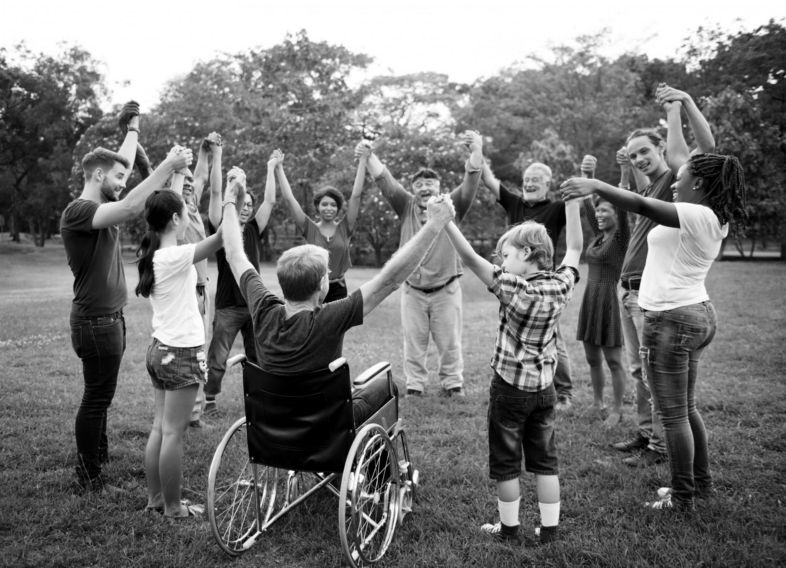


Etude pour la DG HAN concernant les causes du non-take-up chez les personnes en situation de handicap
Webinaire 10 septembre 2024

Slide 2
Objectifs de la séance d’aujourd’hui
Contexte de l’enquête
Pourquoi cette enquête et pourquoi vous ?
Informations pratiques
Q&A

Slide 3
Objectifs du projet
Les objectifs spécifiques du projet :
S’accorder sur une définition du NTU
Inventoriser les initiatives déjà mises en place
Identifier les principaux obstacles qui renforcent le NTU
Proposer des actions ciblées
Mettre au point une méthode pour évaluer l'impact des actions
Lutter le plus efficacement possible contre le non-recours aux droits (« non-take-up », NTU) auprès du public cible de la DG HAN, à savoir les personnes en situation de handicap.

Slide 4
Objectifs de l’enquête
1
2
3
Identification des bénéficiaires en situation de NTU
Analyse des raisons du non-recours
Collecte de feedback
Cartographier les bénéficiaires potentiels en situation de non-recours aux droits (NTU) par type de service de la DG HAN : la reconnaissance du handicap, l’ARR, l’AI et la carte de stationnement.
Comprendre les différentes causes et raisons du NTU pour chaque service de la DG HAN.
Capturer le retour d'expérience des bénéficiaires et utiliser ce feedback pour améliorer les services offerts par la DG HAN.

Slide 5
Pourquoi vous ?
Si vous êtes-là, c’est parce que vous travaillez en première ligne pour la DG HAN, faites partie des partenaires privilégiés de la DG HAN ou que vous avez montré un intérêt pour nous aider dans l’organisation de cette enquête afin d’en assurer le bon déroulement.
Vous jouez un rôle clé!
Pourquoi votre participation est-elle si importante ?
Impact direct : Vous aidez à diffuser l'enquête auprès du bon public (y compris les personnes qui ne connaissent pas encore les services de la DG HAN), faisant ainsi une réelle différence.
Amélioration des services : En collaborant avec nous, vous contribuez à l'amélioration de nos services, ce qui bénéficiera aux personnes que vous soutenez.
Partage d'expertise : Vos connaissances sont essentielles pour mieux comprendre et combattre le NTU.

Slide 6
Critères pour l’enquête
Respect RGPD
Les données personnelles doivent être protégées conformément aux règlements RGPD, avec des procédures de diffusion respectant ces règles.
Accessibilité
L’enquête doit être accessible à tous, avec des versions disponibles au format numérique (via SmartSurvey) et au besoin, sur papier.
Durée
L'enquête doit être concise pour s'adapter à notre public cible qui est diversifié, avec une durée de remplissage de moins de 10 minutes.
Diffusion
La diffusion de l'enquête reposera un maximum sur les partenaires externes et institutionnels pour maximiser la portée et assurer une représentativité.

Slide 7
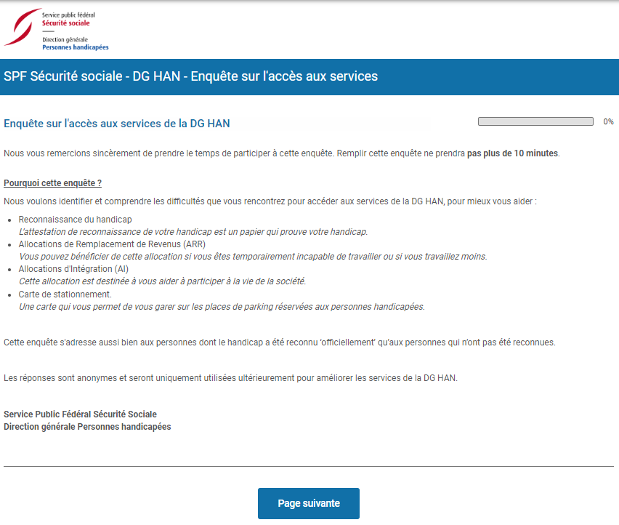
Comment utiliser l’enquête?
Nous prévoyons principalement la diffusion de l'enquête sous forme digitale, via le logiciel SmartSurvey, en français et en néerlandais.

Slide 8
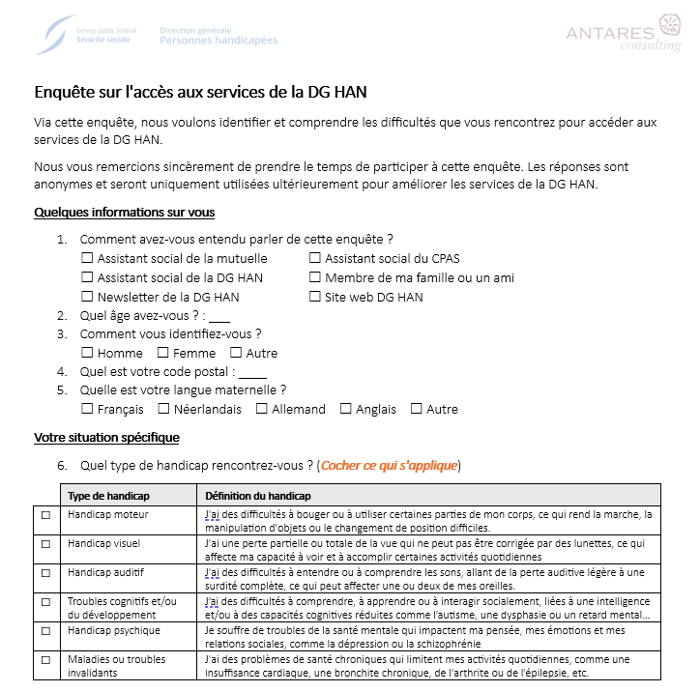
Comment utiliser l’enquête?
Pour les publics les plus vulnérables de la DG HAN, l’enquête sera également disponible au format papier :
250 exemplaires papier envoyés par Centre reconnaissance handicap – à l’attention des AS de la DG HAN
A compléter lors des jours de permanence sociale de la DG HAN
Peuvent être remis par les AS aux partenaires professionnels de la DG HAN
Encodage: privilégier en ligne!
Si pas possible, scanner et renvoyer par mail à : Non-take-up@minsoc.fed.be
Ou envoyer par courrier interne (Centre reconnaissance handicap → Bruxelles au nom de Véronique Bocken)

Slide 9
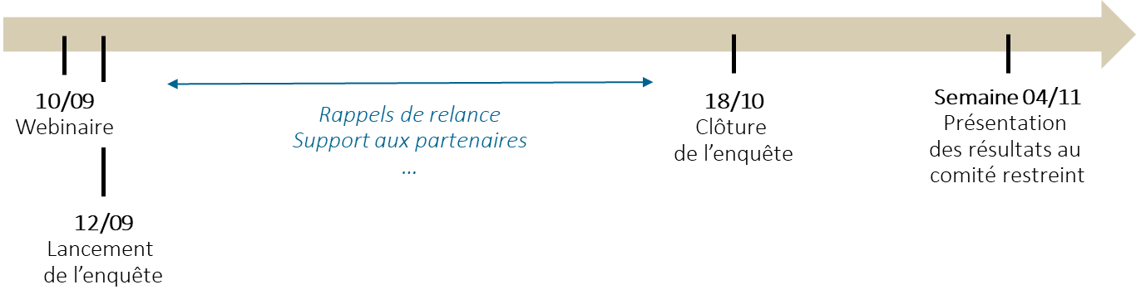
La disponibilité de l’enquête
Disponibilité
Enquête disponible pendant 5 semaines, à partir du jeudi 12 septembre jusqu’au vendredi 18 octobre 2024 inclus . Périodiquement, des rappels seront envoyés, et des relances seront organisées.
10/09
Webinaire
18/10
Clôture
de l’enquête
Février 2025
Présentation des résultats de toute l’étude
Notes:
Version papier de l’enquête:
250 exemplaires papier envoyés par Centre reconnaissance handicap Service social (AS)
A compléter lors des jours de permanence
Peuvent être remis aux points de contact AS
Encodage: privilégier en ligne!
Si pas possible, scanner et renvoyer par mail à : Non-take-up@minsoc.fed.be
Ou envoyer par courrier interne (Centre reconnaissance handicap -> Bruxelles au nom de Véronique Bocken)

Slide 10
Modalités de diffusion
Nous faisons également appel à vous, n’hésitez pas à nous transmettre les coordonnées de votre service de communication (Non-take-up@minsoc.fed.be)
L’enquête sera disponible via différents canaux :
Sur le site web de la DG HAN | Via l’AVIQ
Newsletter DG HAN Handipro (envoi 12/09) | Via le CSNPH
Newsletter DG HAN Handinews (envoi 12/09) | Via la Fédération des Maisons Médicales
Newsletter ECHO - SPP Intégration sociale | Mutualité Chrétienne + Alteo
Newsletter professionnelle VAPH | Steunpunt Mantelzorg
Newsletter Solidaris | Inclusion asbl
Esenca – syndicat des personnes en situation de handicap, de maladie grave, chronique et invalidante (Solidaris) | FIOLA - ondersteuning op maat voor personen met een (vermoeden van) beperking en hun netwerk​
Direction d’Administration de l’Aide aux personnes handicapées (PHARE) | Ligue Alzheimer/ Ligue Braille/DITO/ Steunpunt Mantelzorg/NOOZO, etc.
Notes:
La Newsletter ECHO - SPP Intégration sociale / POD Maatschappelijke integratie – envoyée à tous les CPAS + autres partenaires du SPP IS
VAPH (Vlaams Agentschap voor Personen met een Handicap)

Slide 11
Personnes de contact
Afin de vous aider au mieux, notre équipe est disponible pour répondre à vos questions spécifiques. En fonction de chaque question, nous pourrons définir un support adapté.
David Van Dieren, Antares Consulting
dvandieren@antares-consulting.com
Julie Syenave, Antares Consulting
jsyenave@antares-consulting.com
Véronique Bocken, DG HAN
veronique.bocken@minsoc.fed.be
Non-take-up@minsoc.fed.be

Slide 12
Merci beaucoup pour votre attention
Questions ?

Slide 13
Questions & réponses
Pour séances FR & NL
L’enquête est-elle uniquement adressée aux adultes ? Oui, l'enquête s'adresse uniquement aux personnes de 18 à 65 ans, car cette tranche d'âge relève de la compétence de la DG HAN. Les allocations familiales supplémentaires ont été régionalisées et relèvent de la compétence des entités fédérées.
Serait-il utile de recruter des participants au-delà des structures liées à la DG HAN, comme dans les hôpitaux par exemple ? Oui, cela serait pertinent. Nous prévoyons de contacter les fédérations pour atteindre un plus large public.
Comment évite-t-on les effets du « lobbying » qui pourraient influencer les résultats de l’enquête ? Nous mettons en place des contrôles pour détecter certaines anomalies, notamment en vérifiant les adresses IP des répondants, afin d’identifier les tentatives de manipulation des résultats.
Concernant la question ouverte à fin du questionnaire, est-il demandé d’indiquer une seule amélioration ? Oui, pour permettre de prioriser les améliorations suggérées. Toutefois, le nombre de caractères n’est pas limité et il sera possible d’en indiquer plusieurs.
Serait-il pertinent de diffuser l’enquête via Handicontacts ? Oui, cela serait en effet pertinent pour élargir la diffusion de l’enquête. La DG HAN va se charger de les contacter.

Slide 14
Questions & réponses
Pour séances FR & NL
L'équipe sociale de la DG HAN a-t-elle été consultée pour la rédaction et diffusion de l’enquête ? Oui, nous avons consulté les coordinateurs des assistants sociaux pour cette tâche.
Pourquoi le questionnaire n’est-il pas traduit en allemand ou en anglais ? Une version en allemand sera mise à disposition pour la version en ligne, afin de diffuser l’enquête dans les 3 langues nationales.
Les résultats de l’enquête aux partenaires seront-ils présentés aux partenaires? Nous prévoyons une présentation externe des résultats de l’enquête aux partenaires après la clôture des résultats, probablement vers la fin novembre 2024.
Avez-vous consulté les personnes avec un trouble d’autisme pour la construction de l’enquête? Non, nous avons consulté plusieurs experts du vécu (DG HAN mais aussi autres SPF) ainsi que le service de la communication au sein de la DG HAN pour assurer l’accessibilité de l’enquête
Dans les types de handicap listés dans l’enquête, la catégorie ‘Handicap mental (ou déficience intellectuelle)’ est trop restrictive et ne tient pas suffisamment compte d’autres troubles cognitifs tels que l’autisme. Après consultation avec un médecin de la DG HAN, nous avons modifié la catégorie en : « Troubles cognitifs et/ou du développement : J’ai des difficultés à comprendre, à apprendre ou à interagir socialement, liées à une intelligence et à des capacités cognitives réduites comme un retard mental, une dysphasie ou de l’autisme, … »

Slide 15
Questions & réponses
Pour séances FR & NL
Quelles démarches ont été prises pour assurer l’accessibilité du questionnaire ?
L'enquête a été relue par des experts du vécu et des spécialistes en communication de la DG HAN pour la rendre aussi accessible que possible. En ce qui concerne la version en ligne, logiciel SmartSurvey suit les directives WCAG 2.2 AA, garantissant l’accessibilité pour tous, y compris les utilisateurs aveugles ou malvoyants. Les principales caractéristiques d’accessibilité incluent :
Compatibilité avec les lecteurs d'écran : Un thème accessible est conçu pour fonctionner avec des lecteurs d’écran tels que JAWS, NVDA, VoiceOver, et Talkback.
Navigation au clavier : Les utilisateurs peuvent répondre à l’enquête uniquement à l’aide du clavier.
Accessibilité des couleurs : Conçu pour les personnes avec déficiences visuelles, le thème offre un bon contraste des couleurs et est compatible avec le mode de contraste élevé de Windows.
Conformité WCAG 2.2 : Les types de questions utilisés (choix multiple, matrice de choix, champs de texte libre) sont conformes à 100 % aux normes WCAG 2.2 AA.
Gestion des erreurs : Les erreurs dans les réponses sont mises en évidence de manière accessible pour les utilisateurs.
Pour plus d'informations sur l'accessibilité de SmartSurvey, vous pouvez consulter : (https://www.smartsurvey.co.uk/company/about-accessible-surveys).

